Slide 1
Изучение влияния антропогенной нагрузки на состав элементов и уровень экспрессии генов эндемичных байкальских губок
ЛЯП ОИЯИ Сектор Молекулярной Генетики Клетки
Совместно с Лимнологическим институтом СО РАН
Яхненко А.С., Зиньковская И.И., Юшин Н.С., Небесных И.А., Кравченко Е.В.
AYSS, 2020

Slide 2
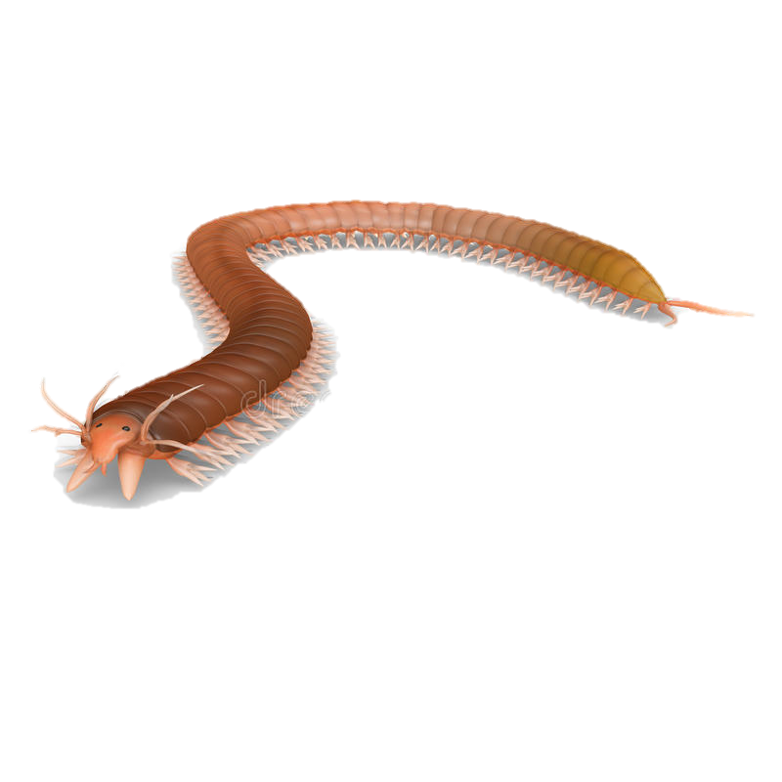
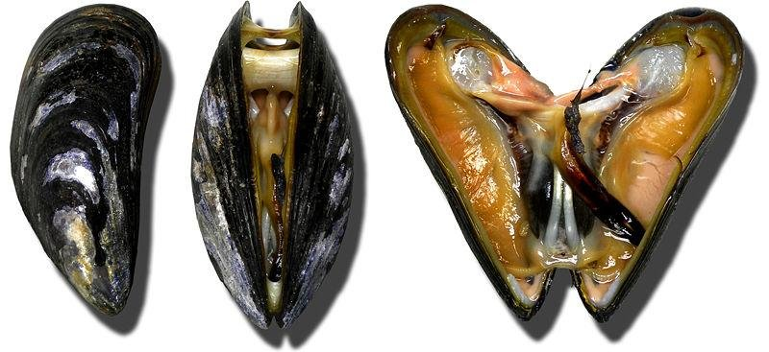
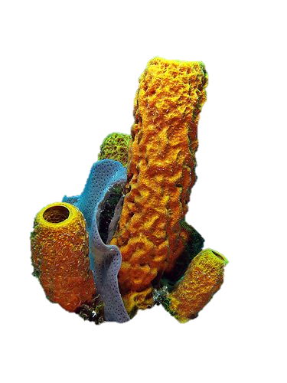
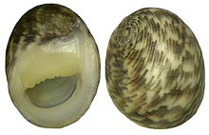
Водные беспозвоночные, используемые в качестве биоиндикаторов контаминации водной среды неорганическими загрязнителями
Губки
Источники изображений:
Paiva, Filipa. (2014). "Ship transport of marine invasive species and its stress resistance".
https://en.wikipedia.org/wiki/Nerita
https://ru.dreamstime.com/%D0%B8%D0%BB%D0%BB%D1%8E%D1%81%D1%82%D1%80%D0%B0%D1%86%D0%B8%D1%8F-%D1%88%D1%82%D0%BE%D0%BA%D0%B0-%D0%BD%D0%B0%D1%81%D0%B5%D0%BA%D0%BE%D0%BC%D0%BE%D0%B5-nereis-image55455421
https://www.pinterest.com/pin/277323289524160864/
ЛЯП ОИЯИ Сектор Молекулярной Генетики Клетки
2
Notes:
Today in the world there is an acute problem of water pollution with heavy metals and other intoxicants. many aquatic invertebrates are widely used as bioindicators of the state of aquatic ecosystems. They spend most of their lives at the contaminated site. They can determine the concentration of existed heavy metal pollution. A variation in the efficiency of heavy metal accumulation was shown between different invertebrate groups. For example, you can see some of organisms used as bioindicators. Some of them are sponges.

Slide 3
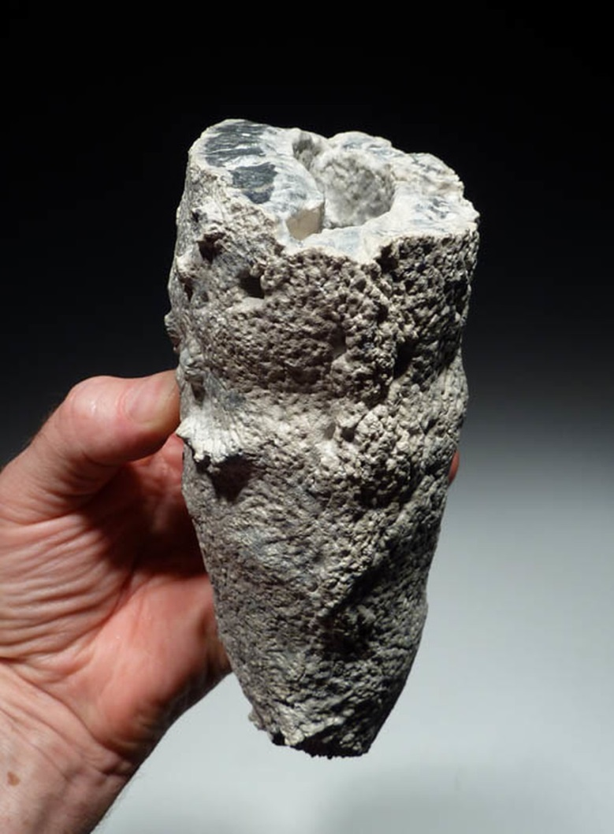
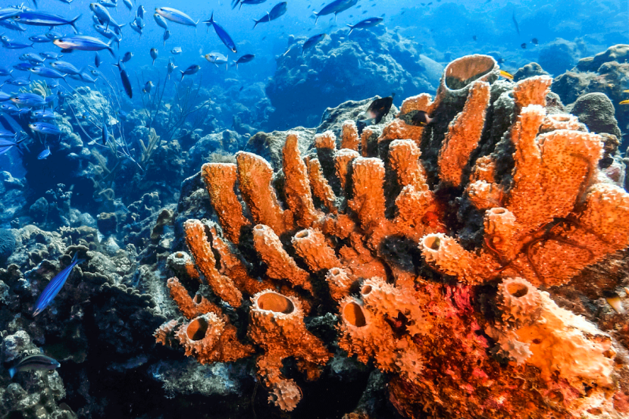
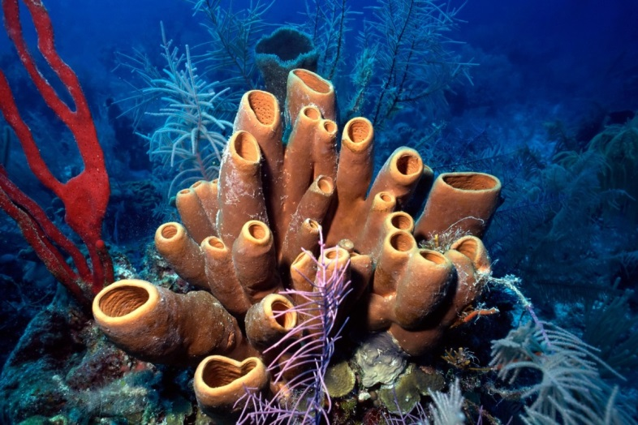
Губки
Древнейшие находки ископаемых губок датированы 680 млн лет
Играют важную роль в водных экосистемах, так как являются фильтраторами
Служат отличными биоиндикаторами загрязнений водной среды, так как в их телах при фильтрации накапливаются загрязняющие агенты
В последние годы обнаружены события массовой гибели и заболеваний губок как в морских, так и в пресноводных экосистемах
Ископаемая морская губка
ЛЯП ОИЯИ Сектор Молекулярной Генетики Клетки
3
Notes:
Sponges are one of the oldest multicellular animals that have survived almost unchanged to this day. The earliest finds of sponge remains date back 680 Ma. At the moment, the planet is inhabited by both marine and freshwater sponges. By the type of nutrition, all sponges are filter feeders, so they play an important role in aquatic ecosystems.
Since sponges are strongly associated with marine environment, they are sensitive to environmental variations. So they can be used as a tool for environmental monitoring.
At a certain moment events of mass diseases and mortality of sponges were noted in different aquatic ecosystems.
Freshwater sponges are also can be good indicators for lakes and rivers sates

Slide 4
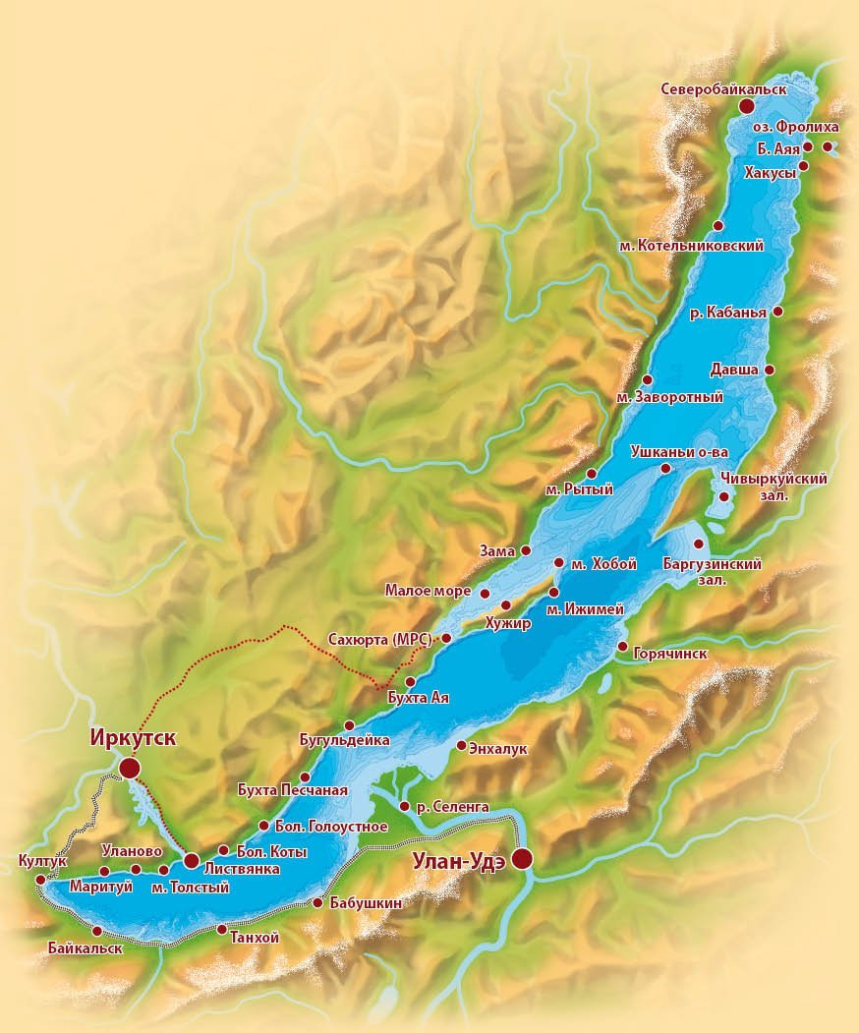
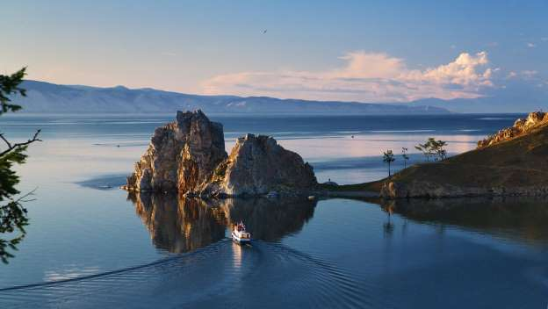
Озеро Байкал
Самое древнее на планете (возраст оценивается в 25-30 млн лет)
Максимальная глубина 1642 м
Содержит 20% мировых запасов пресной воды
Объект всемирного наследия ЮНЕСКО
ЛЯП ОИЯИ Сектор Молекулярной Генетики Клетки
4
Notes:
Lake Baikal is unique ancient ecosystem inhabited with hundreds of endemic species.
Lake Baikal inhabited with 15 species of endemic sponges

Slide 5
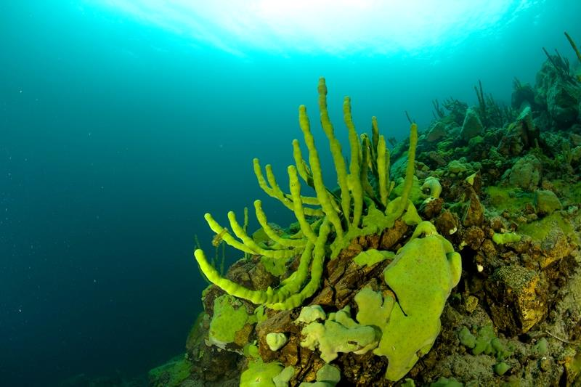
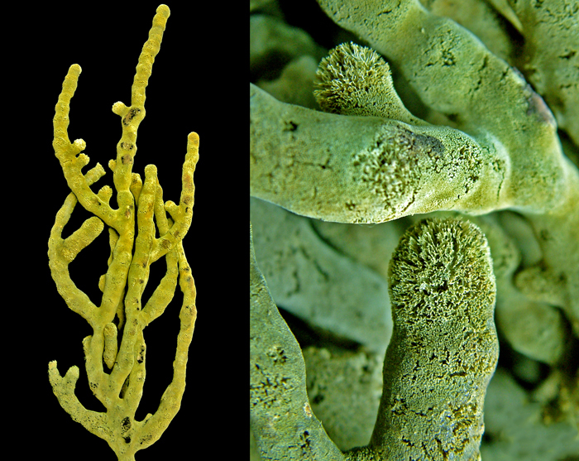
Эндемичные байкальские губки
Lubomirskia baikalensis
Источники изображений:
Evgeniy Safonov
http://files.school-collection.edu.ru/dlrstore/0c43f865-e030-4c3e-b015-8d4c74aec872/lubomirskia.htm
ЛЯП ОИЯИ Сектор Молекулярной Генетики Клетки
5
Notes:
Baikal sponges are not just one organism, but a whole community of sponge with symbionts - unicellular algae and bacteria. Due to the symbiosis, the sponges are green colored.

Slide 6
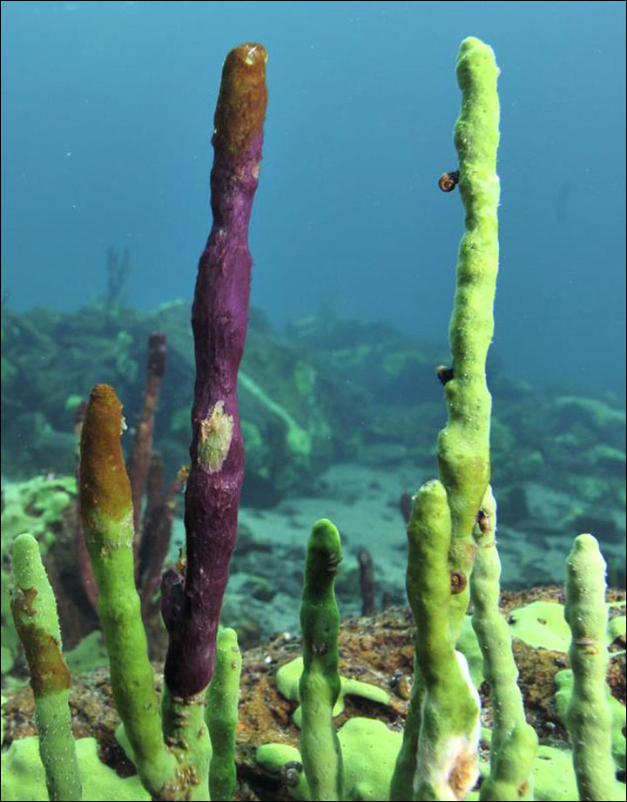
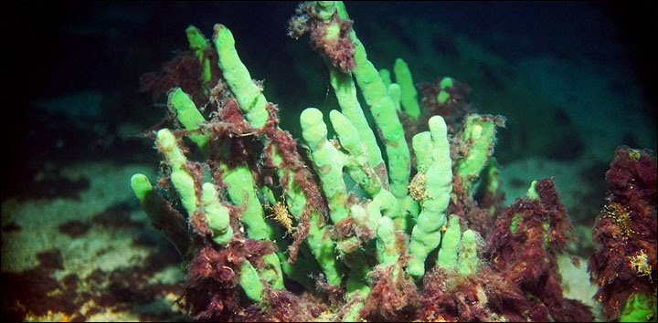
Болезнь и гибель губок
В последнее десятилетие на Байкале зафиксированы события массовой гибели и заболеваний эндемичных губок
Это свидетельствует о негативных изменениях в экосистеме озера
ЛЯП ОИЯИ Сектор Молекулярной Генетики Клетки
6
Notes:
In the last decade, events of mass diseases and mortality of sponges have been observed on Lake Baikal, which indicates negative changes in the ecosystem of the lake. Endemic sponges are an important object to study, since they make up a bulk of benthos biomass and play a key role in the ecosystem of Lake Baikal, which contains 20% of the world's fresh water and is a UNESCO World Heritage Site. To reveal background of these events we perform analyses of elemental composition and gene expression of Baikal endemic sponge Lubomirskia baikalensis.

Slide 7
Почему губки болеют и гибнут?
Нехарактерные бактериальные сообщества
Цветение воды
Повышение температуры воды
Повышенное содержание тяжелых металлов
ЛЯП ОИЯИ Сектор Молекулярной Генетики Клетки
7
Notes:
The reasons for the mass diseases and mortality of sponges both in in water temperature, the development of bacterial communities unusual for a sponge on its surface, water bloom due to the spontaneous growth of spirogyra, or an increased content of heavy metals that enter the water due to human the ocean and in Lake Baikal are still not completely clear. There are several parameters that could affect the condition of the sponges. These include an increase activities. And sponges, due to the filter feeding type, are capable of accumulating heavy metals.
In this study, we check if sponges from places with different anthropogenic load have different levels of heavy metal concentrations in their bodies. Also we study, how it affects heavy metal transporting gene expression.

Slide 8
Теоретическая основа экспериментов
Условия обитания в озере Байкал очень стабильны:
Изменение температуры в течение года на глубинах обитания губок не превышают 5-10 ° C
Минерализация вод низкая, близка к дистиллированной
Содержание О2 однородно по всей толще воды
Миллионы лет обитания в стабильных условиях сделали эндемиков, таких как губки, очень чувствительными к стрессовым факторам
Чтобы справиться со стрессом, организм изменяет уровни экспрессии генов, ответственных за защиту от конкретной угрозы
Зная гены, ответственные за защиту от определенного стрессового фактора, например повышенного содержания тяжелых металлов, можно на их основе разработать молекулярные маркеры, показывающие уровень ответа организма на стресс
Стресс
Уровень экспрессии генов
ЛЯП ОИЯИ Сектор Молекулярной Генетики Клетки
8
Notes:
The reasons for the mass diseases and mortality of sponges both in in water temperature, the development of bacterial communities unusual for a sponge on its surface, water bloom due to the spontaneous growth of spirogyra, or an increased content of heavy metals that enter the water due to human the ocean and in Lake Baikal are still not completely clear. There are several parameters that could affect the condition of the sponges. These include an increase activities. And sponges, due to the filter feeding type, are capable of accumulating heavy metals.
In this study, we check if sponges from places with different anthropogenic load have different levels of heavy metal concentrations in their bodies. Also we study, how it affects heavy metal transporting gene expression.

Slide 9
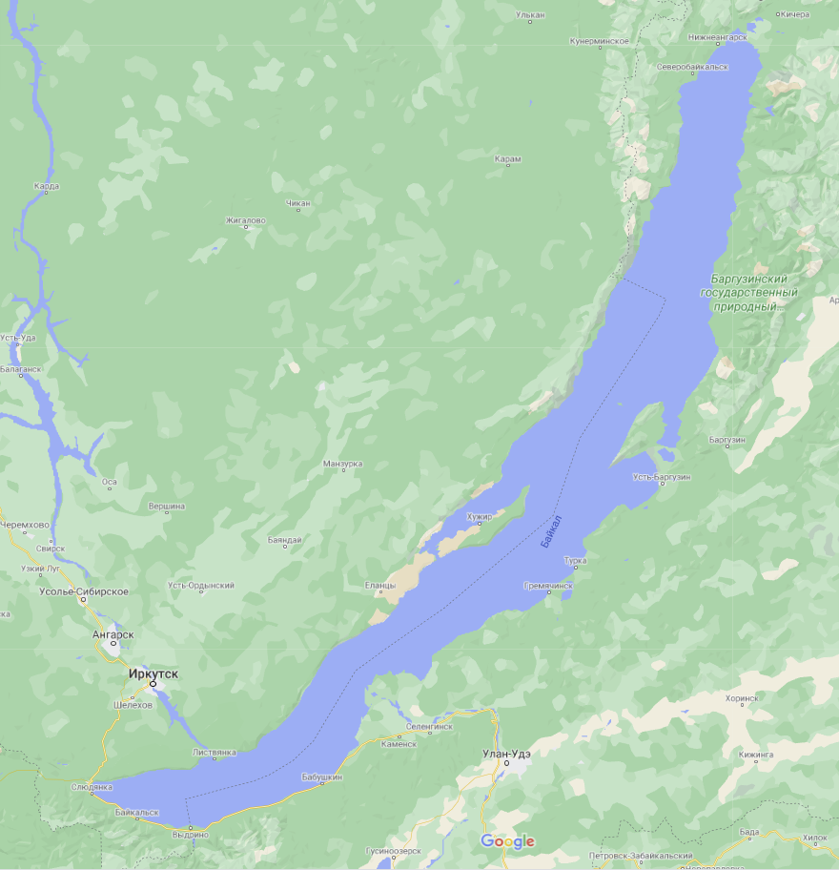
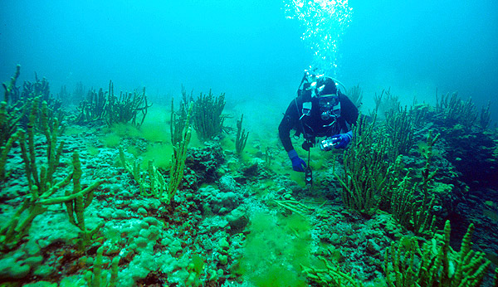
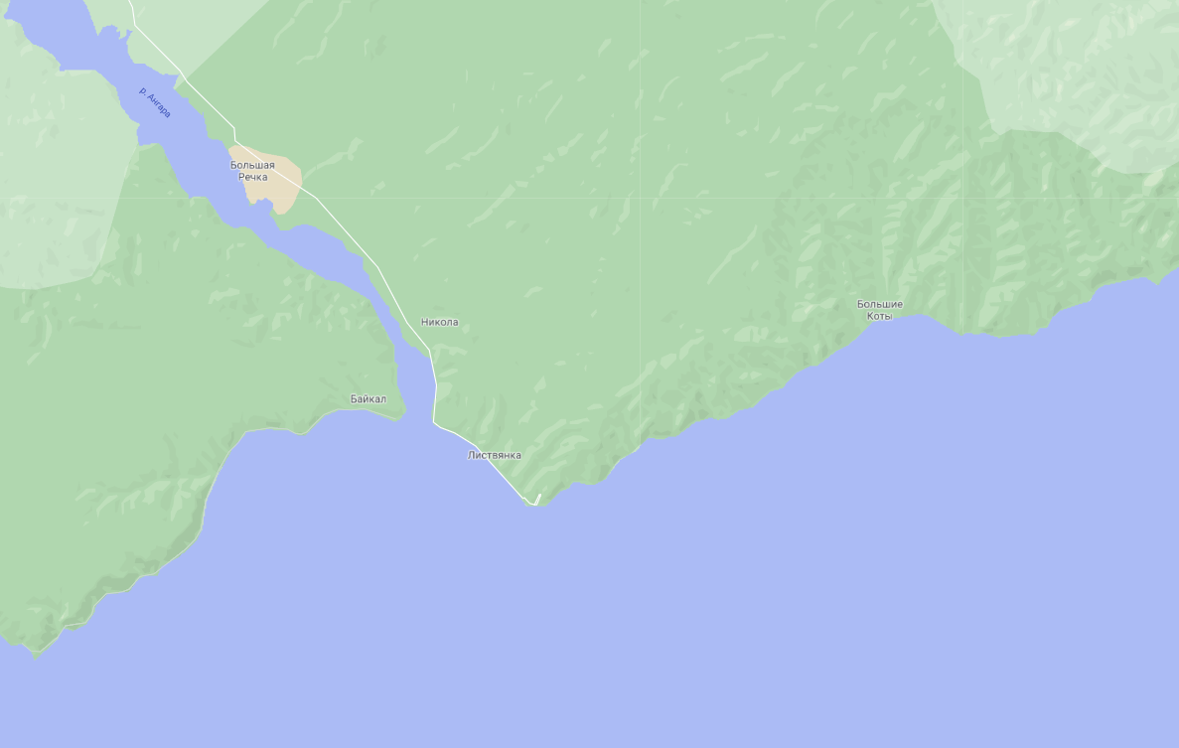
Отбор проб
Образцы эндемичных байкальских губок Lubomirskia baikalensis были отобраны в двух точках – с высокой (Залив Лиственничный) и низкой (Залив Большие Коты) антропогенной нагрузкой
Bolshie Koty Bay
Listvyanka Bay
Источники изображений:
https://www.google.com/maps/@53.687435,107.5958147,7.46z?hl=ru
http://babr24.com/irk/?IDE=153099
ЛЯП ОИЯИ Сектор Молекулярной Генетики Клетки
9
Notes:
Two sampling points were chosen by monitoring data, showed places with the highest and the lowest rates of sponge disease. It was Listvyanka bay, which is considered to be the most anthropogenic impacted point and Bolshie Koty bay, which looks like almost intact. Samples of L.baikalensis were collected at August 2020 by SCUBA diving at Listvyanka Bay, n=10, and Bolshie Koty Bay, n=10. Immediately after collection, the samples were frozen at -20°C for Neutron Activation Analysis (NAA) and tissue parts were placed in IntactRNA solution for gene expression analyses.

Slide 10
Изучение экспрессии генов
Гены – кандидаты для анализа стрессового ответа на тяжелые металлы:
Ген | Функция
Glutathione-s-transferase mu class | Детоксификация ксенобиотиков и ответ на окислительный стресс
Copper transporting ATPase 1 | Транспорт ионов Cu через клеточную мембрану
Copper chaperone for superoxidedismutase | Металлопротеин, отвечающий за доставку ионов Cu к супероксид дисмутазе
Metal Regulatory Transcription Factor 1 | Цинк-зависимый транскрипционный регулятор клеточной адаптации к высокому содержанию тяжелых металлов
ЛЯП ОИЯИ Сектор Молекулярной Генетики Клетки
10
Notes:
Changing the level of gene expression is one of the main mechanisms of adaptation of a living organism to changes in the environment. Since the endemic Baikal sponges have lived in very stable conditions for the past several million years, even small changes in the environment should trigger a response at the level of gene expression. To study the mechanisms of sponge cells protection from the effects of heavy metals, an analysis of the gene expression, whose products are involved in the most important metabolic pathways of cell interaction with heavy metals, will be carried out.
To characterize expression patterns in L.baikalensis four candidate stress response genes were chosen for later qPCR analyses, based on previous assessments of upregulation in other aquatic invertebrate species [1,2] and studies of gene expression response to heavy metal exposure for different types of organisms. For glutathione-s-transferase mu class gene expression differences have been shown on Mollusca, collected in points with different anthropogenic load. Copper transporting ATPase 1 and copper chaperone for superoxidedismutase were also used in this study.[2] MTF1 gene is shown to be transcriptional regulator involved in cellular adaptation to exposure to heavy metals [3]

Slide 11
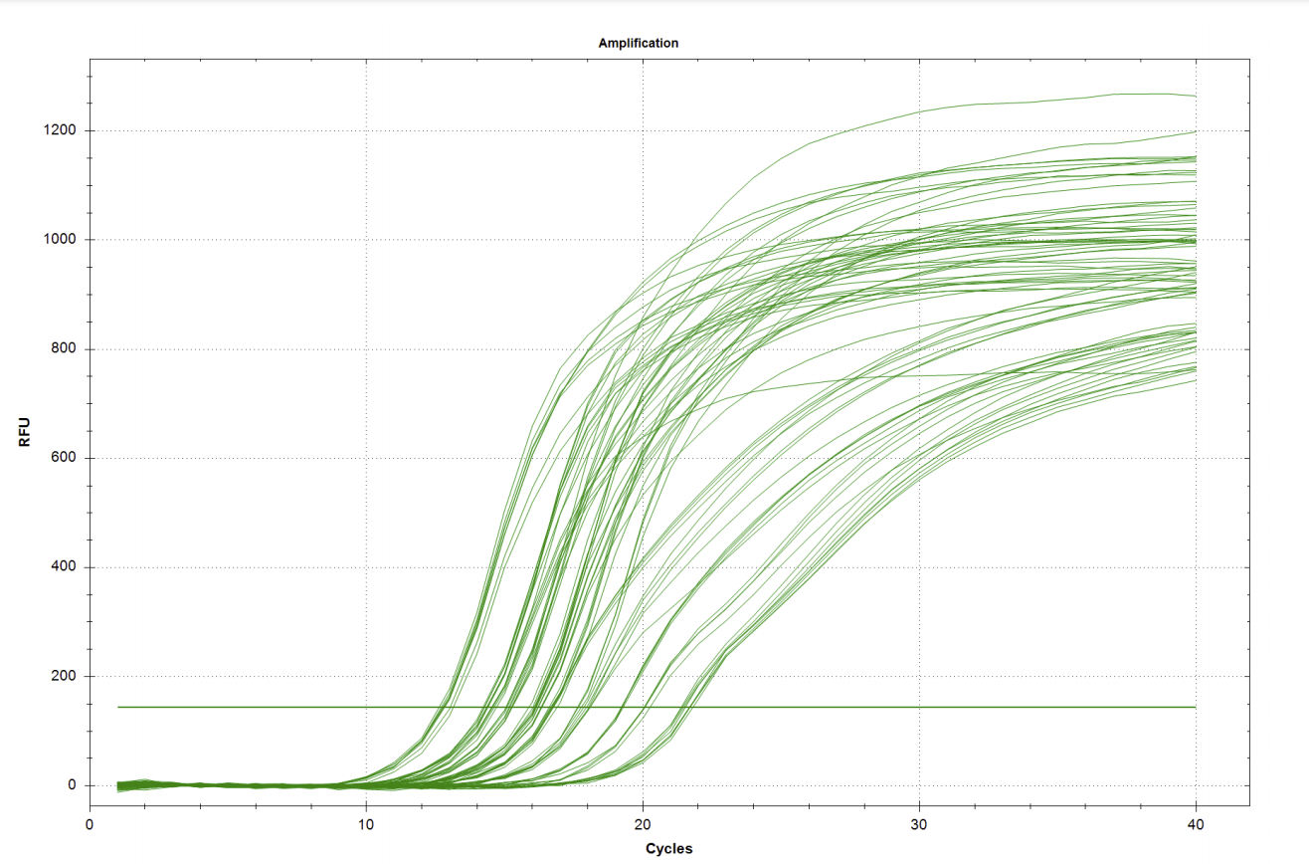
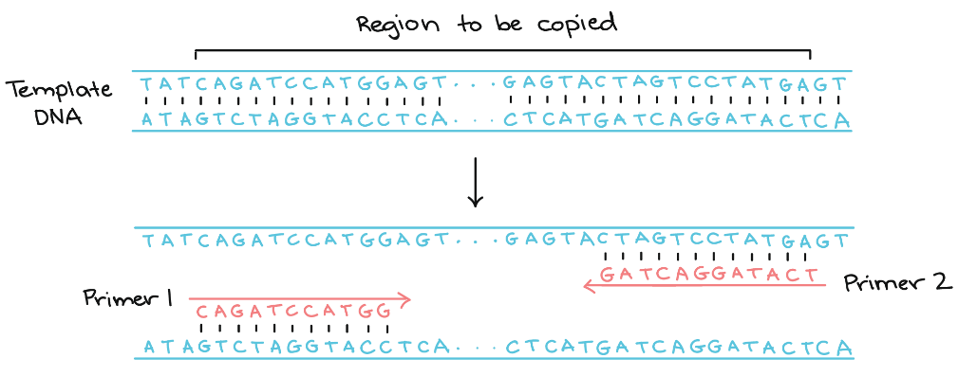
Изучение экспрессии генов
На основе транскриптомных данных выбраны специфические пары праймеров
Каждая пара праймеров была протестирована на наших образцах
Для всех 4 кандидатных генов были получены специфичные ПЦР продукты
Анализ экспрессии генов будет проведен с помощью RT-qPCR
Дизайн праймеров и дальнейший анализ осуществляется Сектором Молекулярной Генетики Клетки ЛЯП ОИЯИ
Источники изображений:
https://www.americanlaboratory.com/914-Application-Notes/180125-Getting-the-Most-Out-of-Limited-Samples-A-PCR-Workflow-for-Monitoring-Gene-Expression/
https://www.google.com/url?sa=i&url=https%3A%2F%2Fwww.khanacademy.org%2Fscience%2Fap-biology%2Fgene-expression-and-regulation%2Fbiotechnology%2Fa%2Fpolymerase-chain-reaction-pcr&psig=AOvVaw1zIOJBQFqOjul4Mn8KaQeE&ust=1605109093833000&source=images&cd=vfe&ved=0CA0QjhxqFwoTCNCOnL-n-OwCFQAAAAAdAAAAABAJ
ЛЯП ОИЯИ Сектор Молекулярной Генетики Клетки
11
Notes:
Specific primer pairs for these genes were selected based on previously published transcriptome data of L.baikalensis. [4] Changes in the expression level of these genes will be assessed using rt qPCR. For gene expression analyses samples were collected from the area of ​​the upper part of the sponge (the youngest, which was formed at the beginning of summer) and it was fixed in RNA intact for 5 samples from each point. Then, RNA was isolated from each sample. Primers were successfully tested. Primer design and further analyzes is carried out in Molecular Genetics Group DLNP, JINR.
As a result, a test system will be developed based on the expression levels of heavy metal defense genes to quickly assess the state of the ecosystem of Lake Baikal.

Slide 12
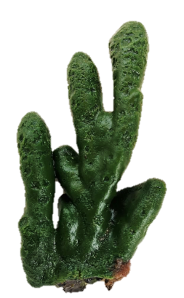
Нейтронно Активационный Анализ
Элементный состав образцов и их субстратов будет определен в Секторе Нейтронно Активационного Анализа и Прикладных Исследований, ЛНФ, ОИЯИ.
После сбора образцы были:
- Высушены до постоянной массы
- Отделены от каменных субстратов
- Разделены на равные части по 6 см
Измельчены до состояния пыли
Длина фрагменты 6 см соответствует
6 годам, поскольку скорость роста губок
этого вида составляет около 1 см в год
Субстрат и каждый участок образца губки
будет проанализирован отдельно.
Самый молодой участок
6 см
Самый старый участок
ЛЯП ОИЯИ Сектор Молекулярной Генетики Клетки
12
Notes:
For this, the sponges were dried to dry weight, and then separated from the stone substrate and divided into equal parts of 6 cm. The substrate and all these pieces will be analyzed separately. Since sponges of this species grow vertically upward at a rate of 1 cm per year, the uppermost part is the youngest.

Slide 13
Нейтронно Активационный Анализ
Таким образом мы сможем:
Определить разницу в концентрациях тяжелых металлов в губках, собранных в разных географических точках
Оценить накопление тяжелых металлов в теле губки с возрастом
Оценить вклад субстрата в элементный состав губки
Самый молодой участок
6 см
Самый старый участок
ЛЯП ОИЯИ Сектор Молекулярной Генетики Клетки
13
Notes:
For this, the sponges were dried to dry weight, and then separated from the stone substrate and divided into equal parts of 6 cm. The substrate and all these pieces will be analyzed separately. Since sponges of this species grow vertically upward at a rate of 1 cm per year, the uppermost part is the youngest.

Slide 14
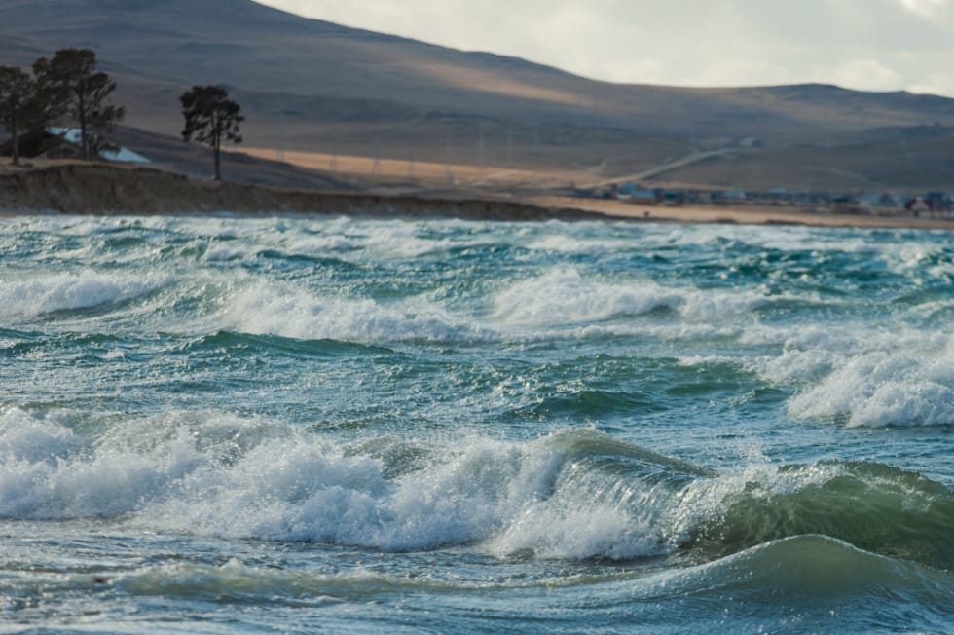
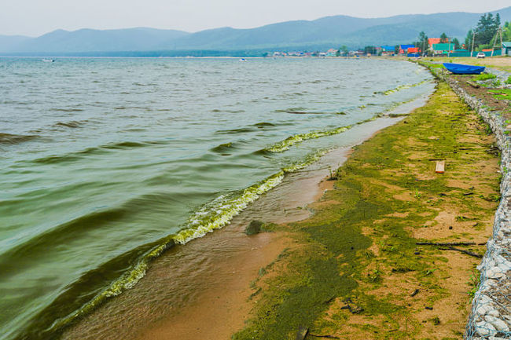
Дальнейшие перспективы
Анализ элементного состава и экспрессии генов, отвечающих на повышенное содержание тяжелых металлов, прольет свет на причины заболеваний и массовой гибели эндемичных байкальских губок, что позволит разработать меры по сохранению экосистемы озера Байкал
В дальнейшем планируется масштабное исследование динамики накопления тяжелых элементов в байкальских губках и лабораторные эксперименты по ответу губок на экстремальные концентрации неорганических загрязнителей
ЛЯП ОИЯИ Сектор Молекулярной Генетики Клетки
14

Slide 15
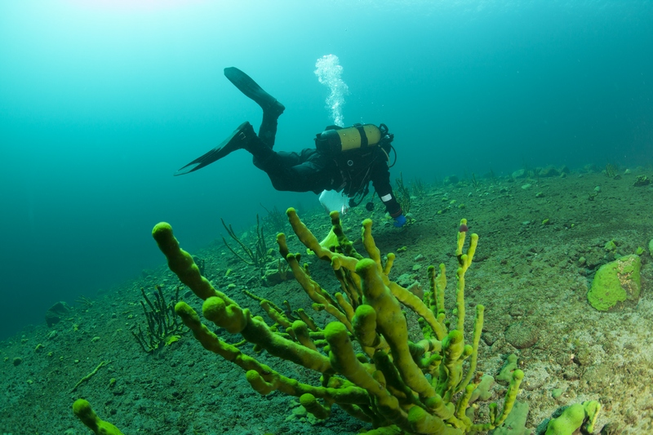
Спасибо за внимание
ЛЯП ОИЯИ Сектор Молекулярной Генетики Клетки
15

